Slide 1
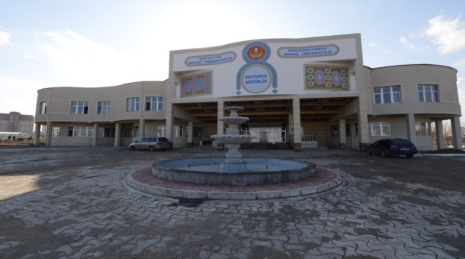
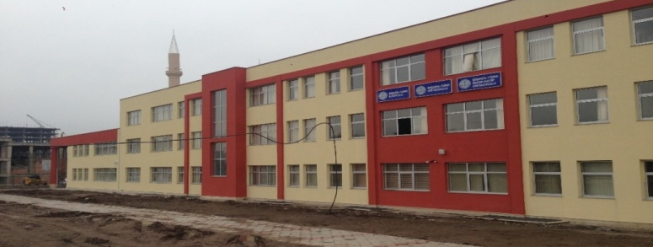
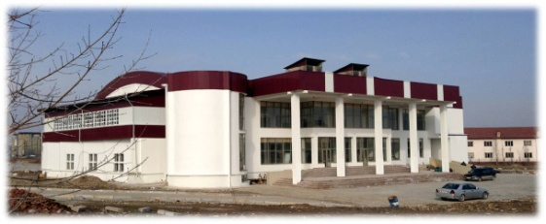
KIRGIZİSTAN TÜRKİYE MANAS
ÜNİVERSİTESİ
YAPI İŞLERİ DAİRESİ BAŞKANLIĞI
YAPI İŞLERİ DAİRESİ BAŞKANLIĞI

Slide 2
YAPI İŞLERİ DAİRESİ BAŞKANLIĞI TEKNİK İŞLER MÜDÜRLÜĞÜ 2015 YILI TAMAMLANAN İŞLER
SIRA NO | İŞİN AÇIKLAMASI
1 | Öğrenci Evlerinin Bakım ve Onarımı ,
2 | Isı Merkezleri Bakım Onarımı,
3 | A BLOK Öğrenci Evi İçin Ve 61 Daireli Lojman İle Fakülteler Arasına Yürüyüş Yolu ,
4 | Talepler Doğrultusunda Lojmanların Boya Badana İşleri,
5 | Merkez Bina Kütüphane Üst Terasının Bakım Onarımı,
6 | Çatıların Bakım ve Onarımları,
7 | 110/10 Kv. Kırgızkaya İndirici Trafo Ana Merkezinin Bakım işleri,
8 | Üniversite Binaları Genelinde Çatı Buz Eritme Sistemlerinin Genel Bakımı,
9 | KTMÜ Genelinde Periyodik Bakım Ve Onarımlar ( Taşıt Yolları, Yaya Yolları, Yağmur Sistemleri Vb.)
10 | Konferans Salonu Soğutma Sistemi Tamiratı,
11 | Merkez Bina Telefon Santralinin Yenilemesi,
12 | Enerji Dağıtım Merkezinde Bulunan 16 Adet Yağlı Kesicili Hücrelerin Vakumlu Hücreler ile Değiştirilmesi.

Slide 3
YAPI İŞLERİ DAİRESİ BAŞKANLIĞI TEKNİK İŞLER MÜDÜRLÜĞÜ 2016 YAZ DÖNEMİ PLANLANAN FAALİYETLER
SIRA NO | FAALİYET | ÖNGÖRÜLEN TARİH | AÇIKLAMA
1 | KTMÜ Genelinde Periyodik Bakım Ve Onarımlar | 2016 Yılı İçerisinde | Devam Ediyor
2 | Isı Merkezlerinin Tamir Bakım Ve Onarımları | Temmuz- Ağustos | Yapılacak
3 | Eski Bilgi İşlem ve Yapı İşleri Dairesi Prefabrik Binasının Kreşe Dönüştürülmesi | 2016 Yılı İçerisinde | Planlama Aşamasında
4 | Sosyal Tesisler Binası Önünde Parke Taşı İle Yaya Yolu Yapılması | Mayıs-Haziran | Malzeme Talebi Yapıldı
5 | İ.İ.B. Fakültesi Önünde Parke Taşı İle Yaya Yolu Yapılması | Mayıs-Haziran | Malzeme Talebi Yapıldı
6 | Öğrenci Evlerinin Boya ve Badana İşleri | Temmuz-Ağustos | Yapılacak
7 | 110/10 Kv Kırgızkaya İndirici Merkezinde Bulunan Trafonun 10 Kv Hücrelerinin Vakumlu Hücre ile Değiştirilmesi | Mayıs-Eylül | Planlama Aşamasında
8 | Merkez Bina Sınırlarının Tespiti ve Çit Yapılması | Mayıs-Haziran | Yapılacak
9 | Talepler Doğrultusunda Lojmanların Boya ve Badanalarının Yapılması | 2016 Yılı İçerisinde | Yapılacak
10 | T .C.Milli Eğitim Bakanlığı, Bişkek Türk İlkokulu Ve Ortaokulu İçin Harici Telefon Hatlarının Çekilmesi | Nisan | Devam Ediyor
11 | Kamelya Yapılması | Nisan-Mayıs | Devam Ediyor
12 | Destek Hizmetleri Dairesinin Talepleri Doğrultusunda Yeni Çevre Sulama Hatlarının Oluşturulması | Nisan-Mayıs | Planlama Aşamasında
13 | İ.İ.B.F. Ve İ.L.E.F. Binalarının Telefon Santrallerinin Yenilenmesi | Mart-Haziran | Devam Ediyor

Slide 4
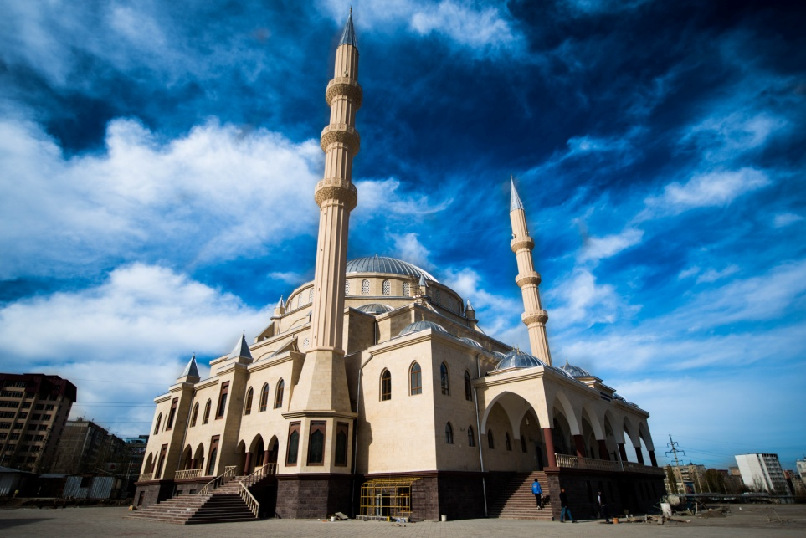
YAPI İŞLERİ DAİRESİ BAŞKANLIĞI YAPI İŞLERİ MÜDÜRLÜĞÜ 2015 YILI TAMAMLANAN İŞLER
İLAHİYAT FAKÜLTESİ UYGULAMA CAMİİ İNŞAATI TAMAMLANMIŞ VE 13.07.2015 TARİHİNDE İBADETE AÇILMIŞTIR. ÇEVRE VE OTOPARK DÜZENLEMESİ İSE ARALIK AYI İÇERİSİNDE TAMAMLANMIŞTIR.
SÖZLEŞME BEDELİ : 4.000.000,00 ABD DOLARI
YÜKLENİCİ : Avrasya Bilim Ve Kültür Vakfı
SÖZLEŞME TARİHİ : 03.04.2012
YER TESLİM TARİHİ : 03.04.2012
KAPALI ALAN : 4.000 m²
* Kubbe çapı 26 metre, kubbe yüksekliği 34 metre olan Abdulkerim Satuk Buğra Han Camii’nin toplam namaz kılma alanı 2.464 m2’dir. Yükseklikleri 59 metre olan üçer şerefeli iki minaresi bulunmaktadır. Camii genel olarak namaz kılma alanı, imam odası, görevli lojmanları, yönetim odası, abdesthaneler, morg, gasilhane, çok amaçlı salon, kütüphane, okuma salonu, seminer odaları, depolar, kurban kesim odası ve görevli odalarından oluşmaktadır.

Slide 5
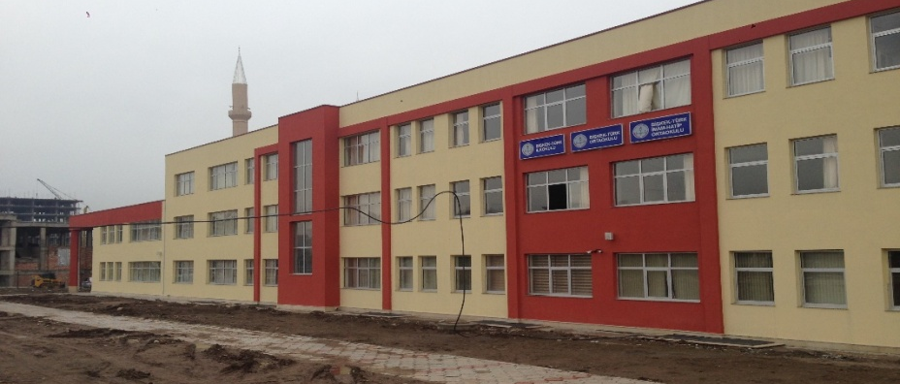
YAPI İŞLERİ DAİRESİ BAŞKANLIĞI YAPI İŞLERİ MÜDÜRLÜĞÜ 2015 YILI TAMAMLANAN İŞLER
BİŞKEK TÜRK İLKOKUL, ORTAOKUL VE İMAM HATİP ORTAOKULU TAMAMLANMIŞ VE 29.09.2015 TARİHİNDE EĞİTİM-ÖĞRETİME AÇILMIŞTIR.
SÖZLEŞME BEDELİ : 4 588 000 USD
YÜKLENİCİ : Bil-Tek İnş.Ltd.Şti
SÖZLEŞME TARİHİ : 27.03.2014
YER TESLİM TARİHİ : 04.04.2014
KAPALI ALAN : 5946 m²
KAPASİTE : 600 Öğrenci
* M.E.B. Bişkek İlkokul Ve Ortaokul Binası “A, B ve V Blok” olmak üzere üç blok olarak projelendirilmiştir.
* Bina, 21 adet 30 kişilik derslik, 4 adet laboratuarlı sınıf, 1 adet bilgisayar laboratuarı, 46 kişilik kütüphane, 230 kişilik çok amaçlı salon, 134 kişilik yemekhane ve anaokulu bölümlerinden oluşmaktadır.

Slide 6
YAPI İŞLERİ DAİRESİ BAŞKANLIĞI YAPI İŞLERİ MÜDÜRLÜĞÜ 2015 YILI TAMAMLANAN İŞLER
REKTÖRLÜK, FEN VE MÜHENDİSLİK FAKÜLTE BİNALARI TAMAMLANMIŞ, KISMİ GEÇİCİ KABUL İŞLEMLERİ YAPILARAK MAYIS 2015 İÇERİSİNDE HİZMETE ALINMIŞTIR.
SÖZLEŞME BEDELİ : 10.545.000,00 ABD DOLARI
YÜKLENİCİ : Arıkan İnşaat A.Ş.
SÖZLEŞME TARİHİ : 08.02.2012
YER TESLİM TARİHİ : 17.02.2012
KAPALI ALAN : 13.463 m²
* Rektörlük Binası, Fen ve Mühendislik Fakültesi toplamda 2 ana bloktan oluşmaktadır.
* Rektörlük Bloğu 1. katı idari birim katı ve sergi salonu, 2. katı ise Rektör, Rektör Vekili, Rektör Yardımcıları Makam odaları, Genel Sekreterlik, Dış İlişkiler Bürosu, 232 kişilik konferans salonu ve senato salonundan oluşmaktadır.
* Fen ve Mühendislik Fakültesi Bloğunda ise 15 adet derslik, 28 adet laboratuar, 38 adet öğretim görevlisi odası, kantin, öğrenci klüp odaları, arşivler ve teknik odalardan oluşmaktadır.

Slide 7
YAPI İŞLERİ DAİRESİ BAŞKANLIĞI YAPI İŞLERİ MÜDÜRLÜĞÜ 2015 YILI TAMAMLANAN İŞLER
KAPALI SPOR SALONU TAMAMLANMIŞ VE 31.07.2015 TARİHİ İTİBARİYLE KISMİ GEÇİCİ KABULÜ YAPILARAK İŞLETMEYE ALINMIŞTIR.
SÖZLEŞME BEDELİ : 1.647.777,55 ABD Doları
YÜKLENİCİ : Köseoğlu İnşaat
KAPALI ALAN : 2995 m²
TRİBÜN KAPASİTESİ : 550 Kişi
* Kapalı spor salonu binası 1 adet çok amaçlı basketbol, voleybol ve hentbol sahası, 550 kişilik tribün ve protokol tribünü, jimnastik salonu, misafir ve ev sahibi soyunma odaları, öğretim elemanları odaları ve sınıflar, protokol odası, radyo ve spiker odası, malzeme odalarından oluşmaktadır.
* 37,48 metre açıklığı ile Kırgızistan’da bulunan en geniş açıklıklı çelik çatı imalatı bu proje kapsamında yapılmıştır.

Slide 8
FİZİKİ ALANLARIN KULLANIMI
YAPI İŞLERİ DAİRESİ BAŞKANLIĞI

Slide 9
YAPI İŞLERİ DAİRESİ BAŞKANLIĞI YAPI İŞLERİ MÜDÜRLÜĞÜ 2016 YILI PLANLANAN FAALİYETLER
SIRA NO | FAALİYET | ÖNGÖRÜLEN TARİH | AÇIKLAMA
1 | Ziraat ve Veteriner Fakültesi ile Turizm Otelcilik Yüksekokulu İnşaatları | TEMMUZ 2016 | YAPIMI DEVAM EDİYOR
2 | Ziraat Ve Veteriner Fakültesi İle Turizm Otelcilik Yüksekokulu Isı Ve Enerji Merkezleri’nin Proje Çalışmaları ve İmalatlarının Tamamlanması | TEMMUZ 2016 | PROJE ÇALIŞMALARI DEVAM EDİYOR
3 | Spor Salonu Ek Tesisleri’nin (400 Metre Atletizm Pisti, Suni Çim Futbol Sahası, Basketbol ve Voleybol Sahaları, Açık Jimnastik Sahası Ve Tesis Binası) Tamamlanması, | HAZİRAN 2016 | YAPIMI DEVAM EDİYOR
4 | Cengiz Aytmatov Cal Yerleşkesi Sınır Tespitlerinin Yapılarak Gerekli Düzenlemelerin Gerçekleştirilmesi | 2016 YILI İÇERİSİNDE
5 | Cengiz Aytmatov Cal Yerleşkesi Ana Giriş Kısmında Üniversitemize Belediye Tarafından Tahsis Edilecek Bölümlere Çevre Düzenlemesi Yapılması | 2016 YILI İÇERİSİNDE

